Slide 1
ONUSIDA
2024 Monitoreo Global del Sida
Notes:
Esta presentación ofrece una visión general del mecanismo de Monitoreo Global del Sida. Se centra en medir los avances hacia los objetivos globales contra el sida fijados para 2025 y poner fin al sida para 2030.

Slide 2
Componentes de los reportes GAM 2024
Notes:
El Monitoreo Global del Sida incluye varios componentes.

Slide 3
2024 GAM reportando
Datos de los indicadores
Incluyendo desgloses y datos subnacionales, cuando se soliciten
Instrumento de Compromisos y Políticas Nacionales (ICPN)
Informe narrativo (opcional)
Encuesta sobre medicamentos y diagnóstico del sida
Enlace a la plataforma para reportar:
https://aidsreportingtool.unaids.org/
Notes:
Los indicadores son más de 70, y las respuestas de los países incluyen indicar qué indicadores son relevantes para su respuesta al sida, y si disponen de nuevos datos.
Además de los indicadores, la plataforma de presentación de informes incluye un cuestionario sobre leyes y políticas llamado Instrumento de Compromisos y Políticas Nacionales, que tiene componentes separados que deben rellenar el gobierno y la sociedad civil.
La plataforma de presentación de informes también apoya la redacción de un informe narrativo, en forma de resúmenes por áreas de compromiso en la Declaración Política sobre el VIH y el sida de 2021. Los resúmenes narrativos pueden ayudar a documentar las principales observaciones sobre la respuesta al sida y las acciones necesarias para acelerar los avances.
La encuesta sobre medicamentos y diagnóstico del sida se realiza en colaboración con la OMS y es una herramienta importante para verificar si el sistema de salud está equipando la respuesta adecuadamente.

Slide 4
Cambios en los indicadores GAM desde que se reportaron en 2023
Notes:
La estructura y la numeración del Monitoreo Global del Sida siguen siendo las mismas que en 2023 y están en consonancia con la Estrategia Mundial sobre el Sida y la Declaración Política de 2021. Se han incluido varios indicadores nuevos en el marco del monitoreo global del sida para monitorear áreas que antes no figuraban en el marco. Se han introducido cambios menores en las definiciones de indicadores existentes.

Slide 5
Cuatro nuevos indicadores relacionados con los objetivos 10-10-10 sobre el logro de la igualdad de género, la realización de los derechos humanos y la eliminación del estigma y la discriminación:
4.3 Servicios de VIH que responden al género*
6.8 Actitudes discriminatorias hacia las personas que viven con el VIH entre el personal de los centros de salud
6.9 Actitudes discriminatorias hacia las poblaciones clave entre el personal de los centros de salud (A-D)
6.10 Actitudes discriminatorias de la policía hacia las poblaciones clave (A-D)*
Tres nuevos indicadores sobre la gestión de la enfermedad avanzada del VIH y la prestación de servicios diferenciados:
2.8 Tratamiento de la infección criptocócica
7.15 Cobertura de los modelos de prestación de servicios diferenciados de terapia antirretroviral entre las personas que viven con el VIH actualmente en terapia antirretroviral
7.16 Supresión viral entre las personas que viven con el VIH que siguen modelos de terapia antirretroviral con prestación de servicios diferenciados
*Indicadores basados en nuevas herramientas de recogida de datos. En breve se publicarán notas técnicas con las herramientas y orientaciones para su aplicación.

Slide 6
2.4 Diagnóstico tardío del VIH:
Nombre del indicador actualizado a "Enfermedad por VIH avanzada y diagnóstico tardío del VIH".
Se centra en las personas con un recuento de células CD4 <200 células/mm3 (o <15% en el caso de los niños).
Nuevo desglose por momento del recuento de células CD4 (en el diagnóstico inicial, en el inicio/reinicio del tratamiento antirretroviral).
Se solicitan datos sobre el número total de personas que recibieron una prueba de CD4 en el diagnóstico inicial y en el inicio/reinicio del tratamiento antirretroviral en cuatro categorías de recuento de células CD4 (>200, 200 a <350, 350 a <500, ≥500).
3.1 Pruebas del VIH en mujeres embarazadas: Los países con una población de más de 250 000 personas ahora reportarán sobre este indicador dentro de Spectrum.
6.6 Evitación de la atención de salud entre las poblaciones clave debido al estigma y la discriminación (A-D): Modificado para referirse únicamente a la evitación de servicios de atención sanitaria entre las poblaciones clave. Se han eliminado los otros tres subapartados incluidos anteriormente en la definición del indicador.
8.2 Medicamentos antirretrovirales: precios unitarios y volumen: Ampliado para incluir otros regímenes relacionados con el VIH además de los ARV. Véase la lista completa en el anexo 3 actualizado.

Slide 7
Actualizaciones terminológicas:
"Presos" se ha actualizado en todas las directrices a "personas en prisiones y otros centros de régimen cerrado".
1.4 Pruebas del VIH entre poblaciones clave (A-D): El nombre del indicador se ha actualizado a "Pruebas del VIH y conocimiento del estado serológico entre poblaciones clave" para reflejar mejor el propósito de este indicador
El ICPN para reportar en 2024 incluye la Parte A (a ser completada por las autoridades nacionales) y la Parte B (a ser completada por representantes de la comunidad y la sociedad civil y otros socios no gubernamentales). La redacción de algunas de las preguntas se ha revisado basándose en las experiencias de anteriores rondas de informes y para reflejar la evolución de las recomendaciones y las tecnologías disponibles. También se han añadido algunas preguntas y se han eliminado otras.
Notes:
El cuestionario del ICPN es el cuestionario completo. Incluye la Parte A (a ser completada por las autoridades nacionales) y la Parte B (a ser completada por representantes de la comunidad y la sociedad civil y otros socios no gubernamentales). La redacción de algunas de las preguntas se ha revisado basándose en las experiencias de anteriores rondas de informes y para reflejar la evolución de las recomendaciones y las tecnologías disponibles. También se han añadido algunas preguntas y se han eliminado otras.

Slide 8
El proceso de reportar
Notes:
En las siguientes diapositivas ilustramos los pasos recomendados para llevar a cabo el informe nacional anual sobre el SIDA, dividiéndolo en tres fases: 1) la preparación; 2) el informe; y 3) el seguimiento.

Slide 9
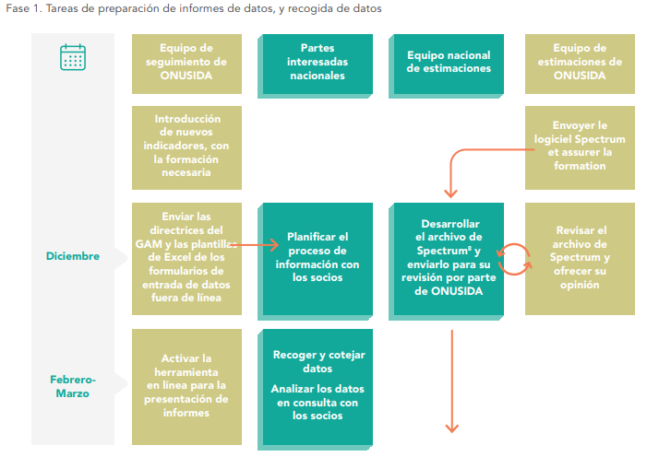
Proceso de elaboración de informes del Monitoreo Global del Sida
Notes:
En la fase de preparación, de diciembre a febrero, el relator nacional recibe un mensaje de confirmación de ONUSIDA sobre el proceso de reportar.
Los pasos preparatorios se describen en los documentos de las directrices. Incluyen la identificación de indicadores y fuentes de datos, la participación en el proceso de las principales partes interesadas, como las contrapartes de gobierno y de la sociedad civil.

Slide 10
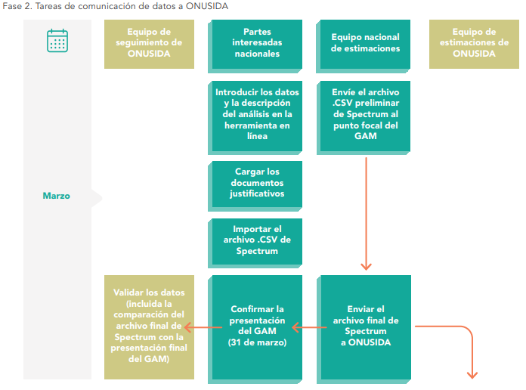
Proceso de presentación de informes del Monitoreo Global del Sida - preparación
Notes:
En la segunda fase, en marzo, al realizar el informe, el relator nacional introduce los datos pertinentes y el informe narrativo en la herramienta en línea; carga todos los documentos de soporte y confirma la presentación del GAM antes del 31 de marzo.

Slide 11
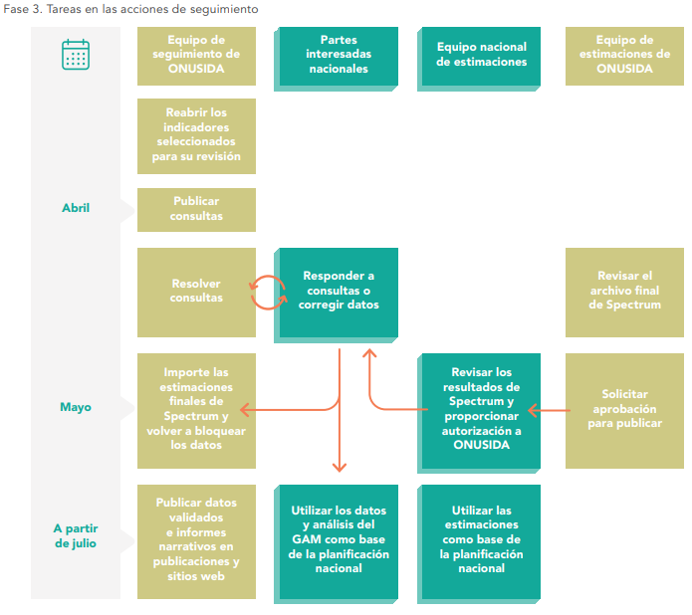
Notes:
En la última fase, de abril a junio, el relator nacional tiene todavía algunas tareas de seguimiento. ONUSIDA puede realizar consultas sobre los datos a los relatores nacionales, que es importante que se aborden antes de que se haga público el conjunto de datos final. Los relatores también pueden utilizar extractos de la herramienta de presentación de informes en línea del GAM para informar sobre cualquier evento público nacional, foro o revisión de programas sobre el progreso hacia la eliminación del sida para 2030.
Como parte del proceso de finalización, los datos reportados deben ser validados y conciliados entre todos los socios del país, incluidas las organizaciones dirigidas por la comunidad. La herramienta de elaboración de informes en línea apoya este proceso mediante la posibilidad de compartir credenciales de visualización con las partes interesadas nacionales.
Varios países han informado de que esta función permitía a las organizaciones comunitarias y a otros socios ver y hacer aportaciones durante el proceso de elaboración de informes, lo que posibilitaba una consulta y validación más amplias y rápidas de las partes interesadas.

Slide 12
Estimaciones de Spectrum y Naomi
Una de las principales herramientas que pueden utilizarse para obtener denominadores para reportar es el paquete informático Spectrum.
Los países pueden optar por utilizar las estimaciones de Spectrum como fuente para reportar los siguientes indicadores GAM:
1.1. Incidencia del VIH
2.1, 2.2 y 2.3. 95-95-95. Pruebas y tratamiento del VIH
2.7. Mortalidad por sida
3.1 Pruebas del VIH en mujeres embarazadas
3.2. Diagnóstico temprano del lactante
3.3. Transmisión vertical del VIH
3.4. Prevención de la transmisión vertical del VIH
Los resultados se obtendrán directamente del archivo final nacional Spectrum. El reporte de los datos subnacionales para el indicador se realizará en la herramienta de reporte en linea del Monitoreo Global del Sida.
Para los indicadores anteriores en los que se solicitan datos subnacionales: si un país dispone de estimaciones subnacionales desarrolladas mediante Naomi, estos datos se obtendrán directamente del archivo Naomi final.
Notes:
Una de las principales herramientas que pueden utilizarse para obtener denominadores para reportar es el paquete informático Spectrum.
Para reducir la introducción manual de datos, los países pueden optar por utilizar Spectrum como fuente. ONUSIDA obtendrá los resultados directamente del archivo nacional final de Spectrum.

Slide 13
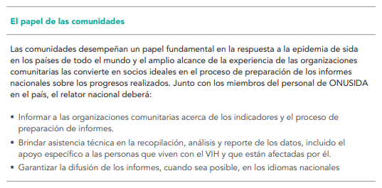
Compromiso multisectorial
Se anima a los países a involucrar a un grupo multisectorial de partes interesadas en el proceso de elaboración de informes GAM, incluyendo a las organizaciones dirigidas por la comunidad y a los representantes apropiados de la sociedad civil.
Notes:
Las comunidades y la sociedad civil desempeñan un papel importante en la respuesta al sida. El proceso de elaboración de informes se beneficia de la estrecha participación de los representantes de la comunidad y la sociedad civil, que pueden aportar información sobre el estado de la respuesta al sida, así como ayudar a identificar las barreras que impiden una prestación de servicios eficaz.

Slide 14
Apoyo durante el proceso de reportar GAM
Notes:
A continuación le resumimos algunos recursos disponibles sobre el proceso de reportar.

Slide 15
Apoyo durante el proceso de reporte
Las oficinas nacionales de ONUSIDA, UNICEF y/o la OMS ofrecen asistencia técnica.
También se cuenta con el apoyo del Departamento de Información Estratégica de ONUSIDA (AIDSreporting@unaids.org)
Notes:
Puede solicitar ayuda a las oficinas de ONUSIDA, UNICEF o la OMS presentes en su país, o enviar un correo electrónico a AIDSreporting@unaids.org.

Slide 16
Dónde encontrar los datos previamente reportados
Notes:
Los datos reportados en anteriores rondas de informes que han sido validados están disponibles en el sitio web AIDSinfo.unaids.org.

Slide 17
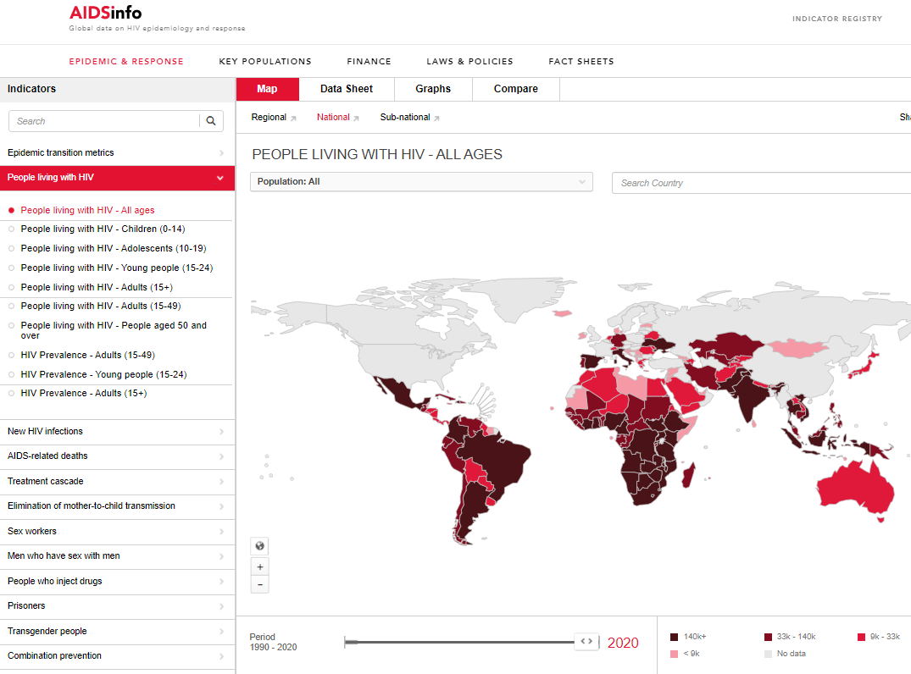
aidsinfo.unaids.org
Notes:
Puede consultar los datos epidemiológicos y otros indicadores desde el sitio principal; utilizando mapas, hojas de datos, gráficos o haciendo comparaciones entre países.

Slide 18
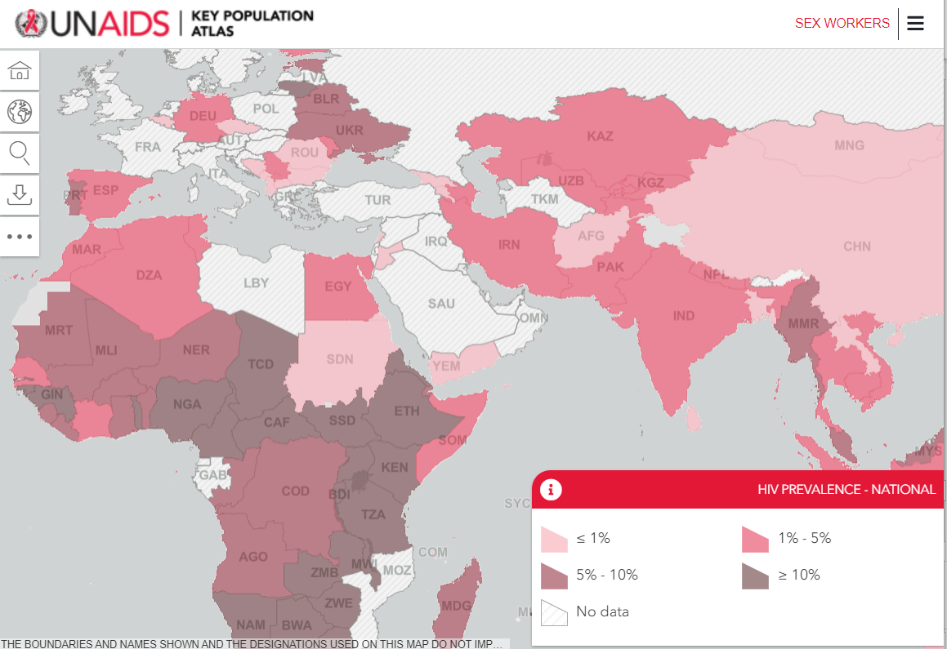
http://kpatlas.unaids.org/dashboard
Notes:
El Atlas de Poblaciones Clave se centra en los datos de poblaciones clave, que abarcan a TRABAJADORES DEL SEXO, HOMBRES QUE TIENEN SEXO CON HOMBRES, PERSONAS QUE SE INYECTAN DROGAS, PERSONAS TRANSGÉNEROS, PRISIONEROS y PERSONAS QUE VIVEN CON EL VIH.

Slide 19
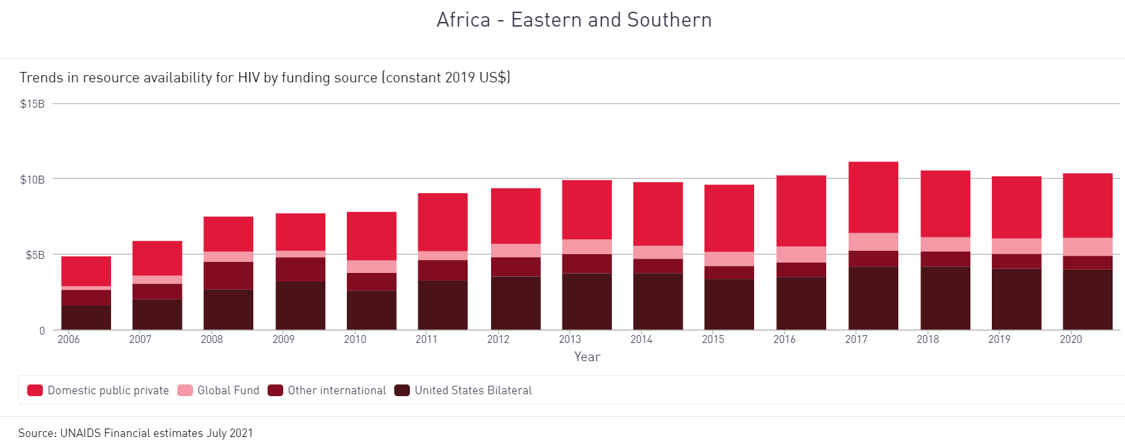
http://hivfinancial.unaids.org/hivfinancialdashboards.html
Notes:
Los cuadros de datos financieros incluyen datos mundiales, regionales y por países sobre la financiación y el gasto de la respuesta al sida.

Slide 20
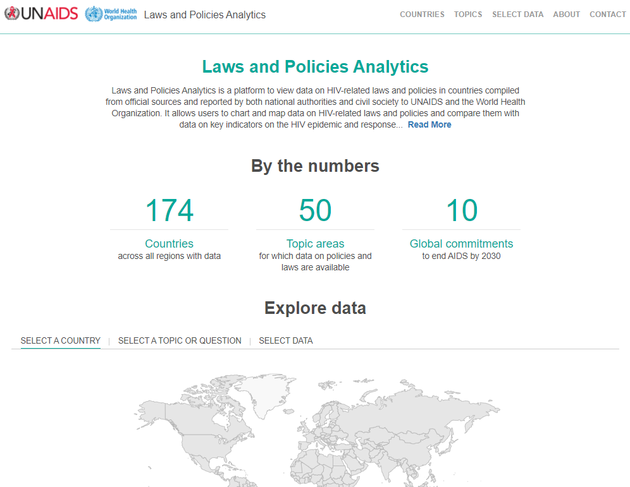
http://lawsandpolicies.unaids.org/
Notes:
En el sitio análisis de leyes y políticas se pueden consultar los datos sobre políticas y leyes reportados a través del ICPN y recopilados por ONUSIDA a partir de otras fuentes, incluidos documentos nacionales y otras bases de datos mundiales. Los datos pueden buscarse por regiones o países específicos, por temas y preguntas, y pueden visualizarse en tablas, gráficos o mapas.

Slide 21
Para más información, visite
https://www.unaids.org/en/global-aids-monitoring

